Slide 1



Programación orientada a objetos (POO)
Oscar Isaac Tinajero Maldonado

Slide 2
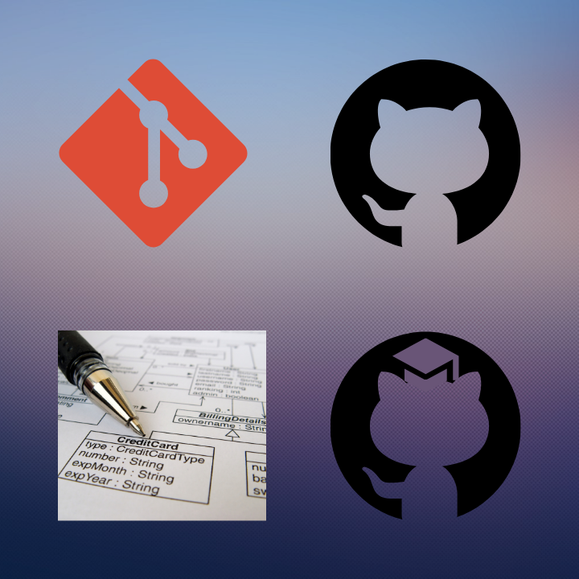
¿Qué se espera que aprendamos?
Git
GitHub
GitHub Education
Introducción al Lenguaje Unificado de Modelado (UML).

Slide 3
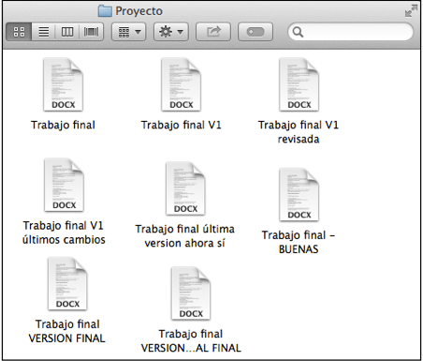

Slide 4
¿Para que nos sirve hacer versiones de nuestros trabajos?
Las versiones nos sirven para tener mayor control sobre los cambios que realizamos a nuestros documentos.
También son de gran ayuda para realizar una vuelta atrás en caso de tener algún error en la versión actual.

Slide 5
¿Qué es un sistema de control de versiones?
Un control de versiones es un sistema que registra los cambios realizados en un archivo o conjunto de archivos a lo largo del tiempo, de modo que puedas recuperar versiones específicas más adelante.
Dicho sistema permite revertir archivos a un estado anterior, revertir el proyecto entero a un estado anterior, comparar cambios a lo largo del tiempo, ver quién modificó por última vez algo que puede estar causando un problema, quién introdujo un error y cuándo, y mucho más. Usar un VCS (Version Control System) también significa generalmente que si rompes o pierdes archivos, puedes recuperarlos fácilmente.

Slide 6
Existen varios tipos, a continuación, se presentan algunos

Slide 7
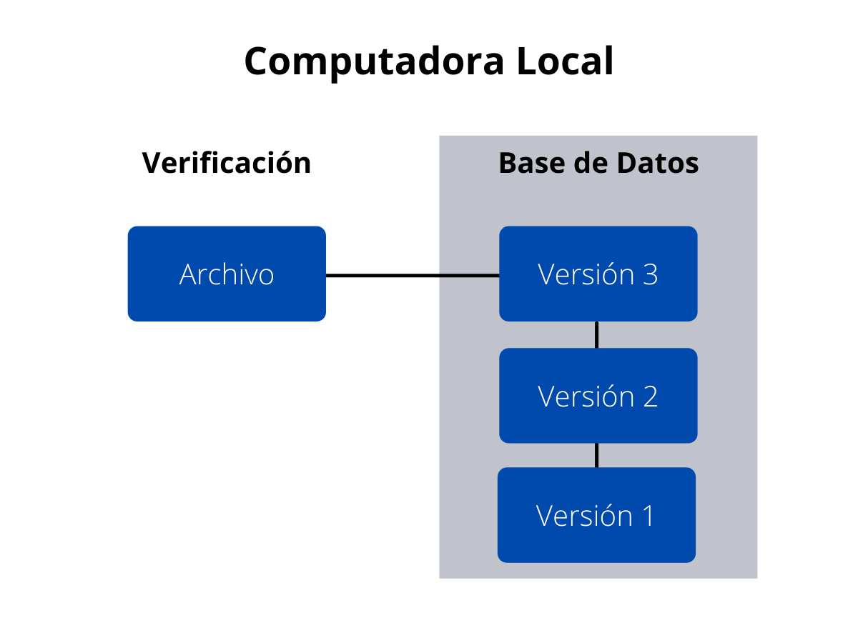
Locales

Slide 8
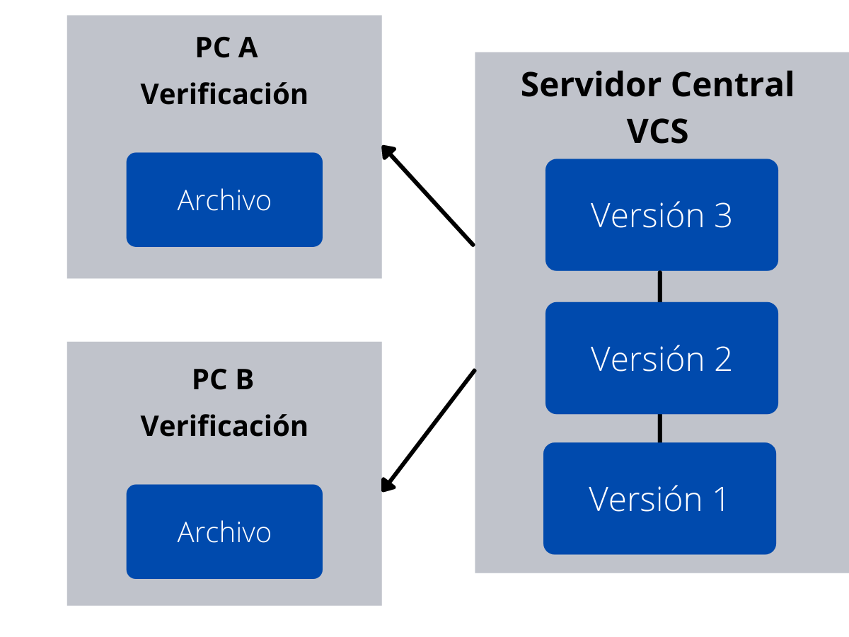
Centralizados

Slide 9
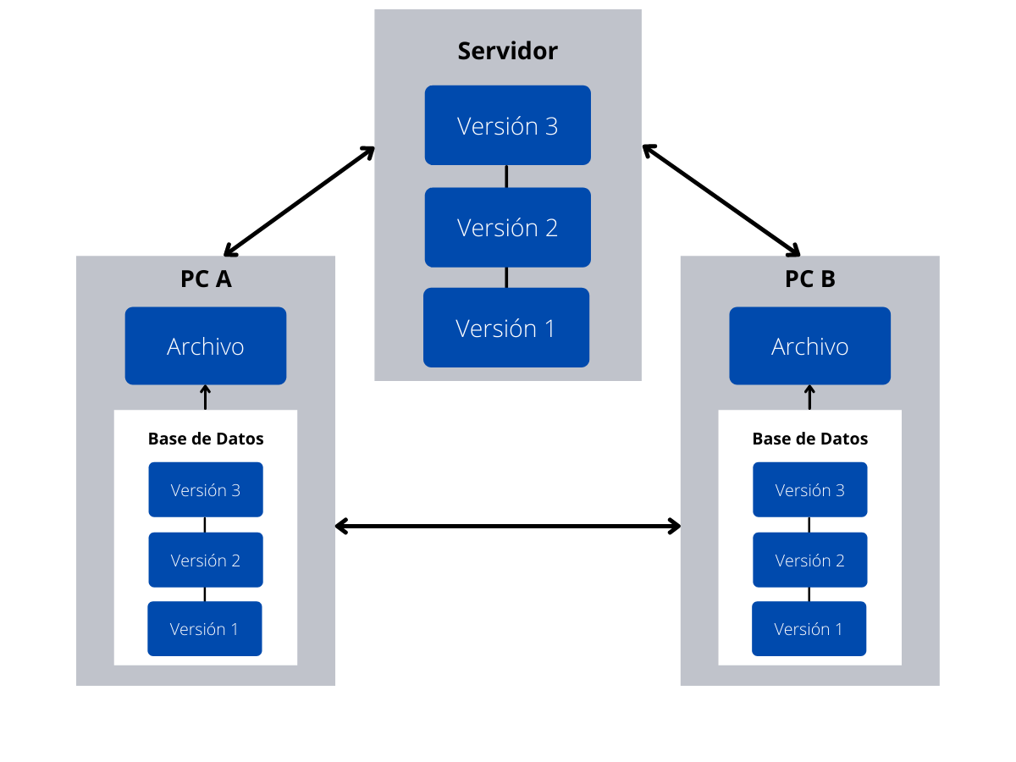
Distribuidos

Slide 10
Historia de git
Como muchas de las grandes cosas en esta vida, Git comenzó con un poco de destrucción creativa y encendida polémica. El núcleo de Linux es un proyecto de software de código abierto con un alcance bastante grande. Durante la mayor parte del mantenimiento del núcleo de Linux (1991-2002), los cambios en el software se pasaron en forma de parches y archivos. En 2002, el proyecto del núcleo de Linux empezó a usar un DVCS propietario llamado BitKeeper.
En 2005, la relación entre la comunidad que desarrollaba el núcleo de Linux y la compañía que desarrollaba BitKeeper se vino abajo, y la herramienta dejó de ser ofrecida gratuitamente. Esto impulsó a la comunidad de desarrollo de Linux (y en particular a Linus Torvalds, el creador de Linux) a desarrollar su propia herramienta basada en algunas de las lecciones que aprendieron durante el uso de BitKeeper. Algunos de los objetivos del nuevo sistema:
Velocidad
Diseño sencillo
Fuerte apoyo al desarrollo no lineal (miles de ramas paralelas)
Completamente distribuido
Capaz de manejar grandes proyectos (como el núcleo de Linux) de manera eficiente (velocidad y tamaño de los datos)
Desde su nacimiento en 2005, Git ha evolucionado y madurado para ser fácil de usar y aún conservar estas cualidades iniciales. Es tremendamente rápido, muy eficiente a gran escala, y tiene un increíble sistema de ramificación (branching) para desarrollo no lineal.

Slide 11
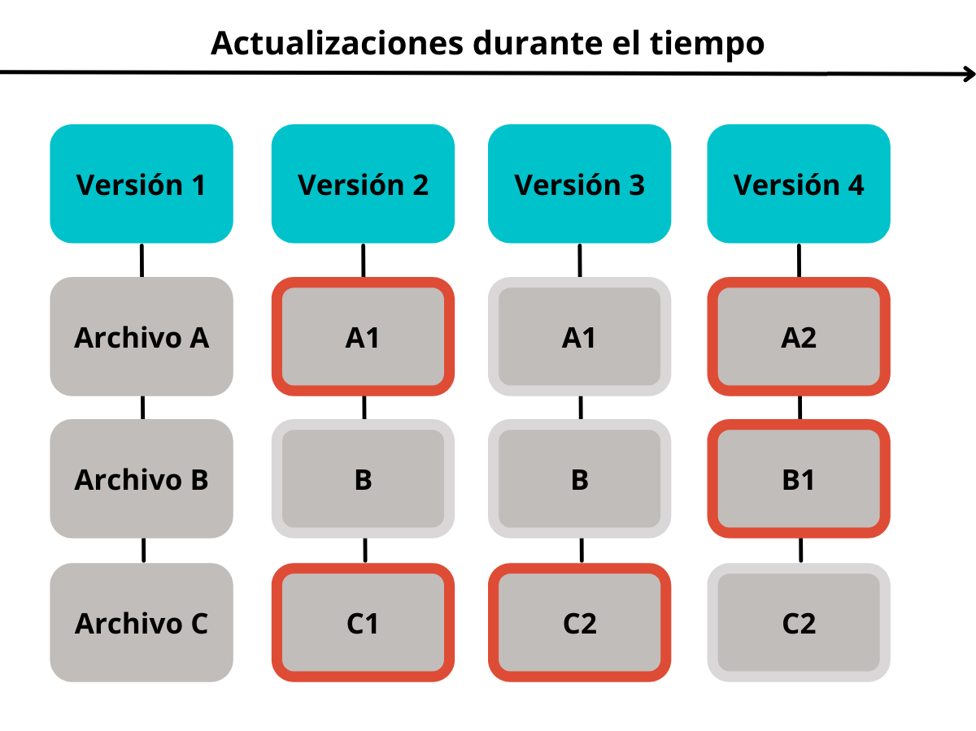
¿Cómo trabaja git?

Slide 12
Estados
Git tiene tres estados principales en los que se pueden encontrar los archivos:
committed: significa que los datos están almacenados de manera segura en la base de datos local.
modified: significa que se ha modificado el archivo, pero todavía no se ha commiteado a la base de datos.
staged: significa que se ha marcado un archivo modificado en su versión actual para que irá en la próxima commiteada.

Slide 13
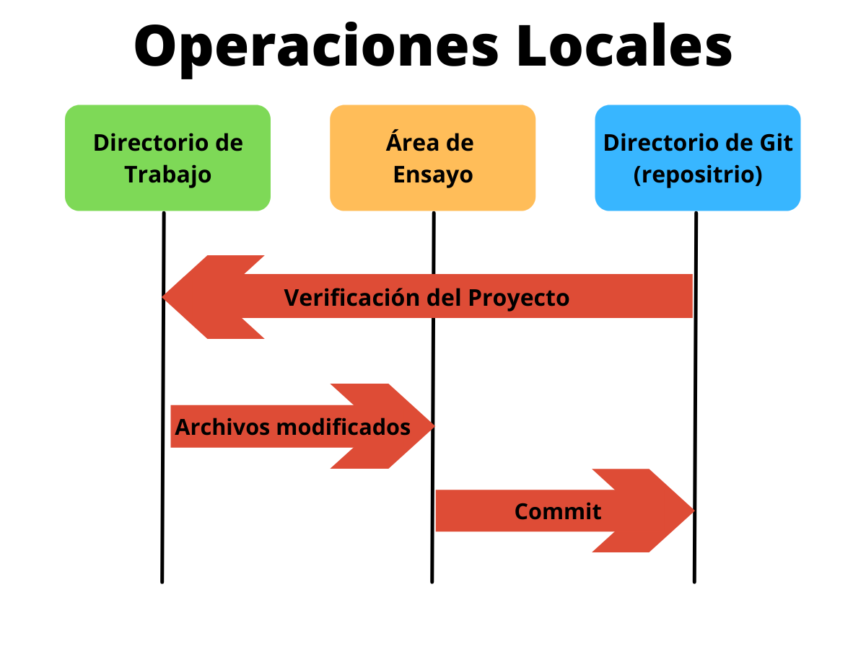

Slide 14


Slide 15


Slide 16
Lenguaje Unificado de Modelado (UML)

Slide 17
Introducción
La programación orientada (POO) es un enfoque conceptual específico para diseñar programas, utilizando un lenguaje de programación orientado a objetos, por ejemplo, C++ o Java. Las propiedades más importantes de la POO son:
Abstracción.
Encapsulamiento y ocultación de datos.
Polimorfismo.
Herencia.
Reusabilidad o reutilización de códigos.

Slide 18
Programación Orientada a objetos
Al contrario del enfoque procedimental que se basaba en la interrogante: ¿Qué hace este programa?, el enfoque orientado a objetos responde a otra interrogante: ¿Qué objetos del mundo real puedo modelar?
La POO se basa en el hecho de que se debe dividir el programa, no en tareas, sino en modelados de objetos físicos o simulados. Aunque esta idea parece abstracta a primera vista, se vuelve más clara cuando se consideran objetos físicos en términos de sus clases, componentes, propiedades y comportamientos, y sus objetos instanciados o creados de las clases.

Slide 19
La idea fundamental de la orientación a objetos y de los lenguajes que implementan este paradigma de programación es combinar (encapsular) en una sola unidad tanto los datos como las funciones que operan (manipulan) sobre los datos. Esta característica permite modelar los objetos del mundo real de un modo mucho más eficiente que con funciones y datos. Esta unidad de programación se denomina objeto.

Slide 20
Las funciones de un objeto, denominadas funciones miembro (en C++) o métodos (en Java y otros lenguajes de programación), constituyen el único sistema para acceder a sus datos. Si se desea leer los datos de un objeto se llama a una función miembro del objeto. Se accede a los datos y se devuelve un valor. No se puede acceder a los datos directamente. Los datos están ocultos y se dice que junto con las funciones están encapsulados en una entidad única. La encapsulación o encapsulamiento de los datos y la ocultación de los datos son conceptos clave en programación orientada a objetos.

Slide 21
Las etapas necesarias para modelar un sistema (resolver en consecuencia un problema) empleando orientación a objetos son:
Identificación de los objetos del problema.
Agrupamiento en clases (tipos de objetos) de los objetos con características y comportamiento comunes.
Identificación de los datos y operaciones de cada una de las clases.
Identificación de las relaciones existentes entre las diferentes clases del modelo.

Slide 22
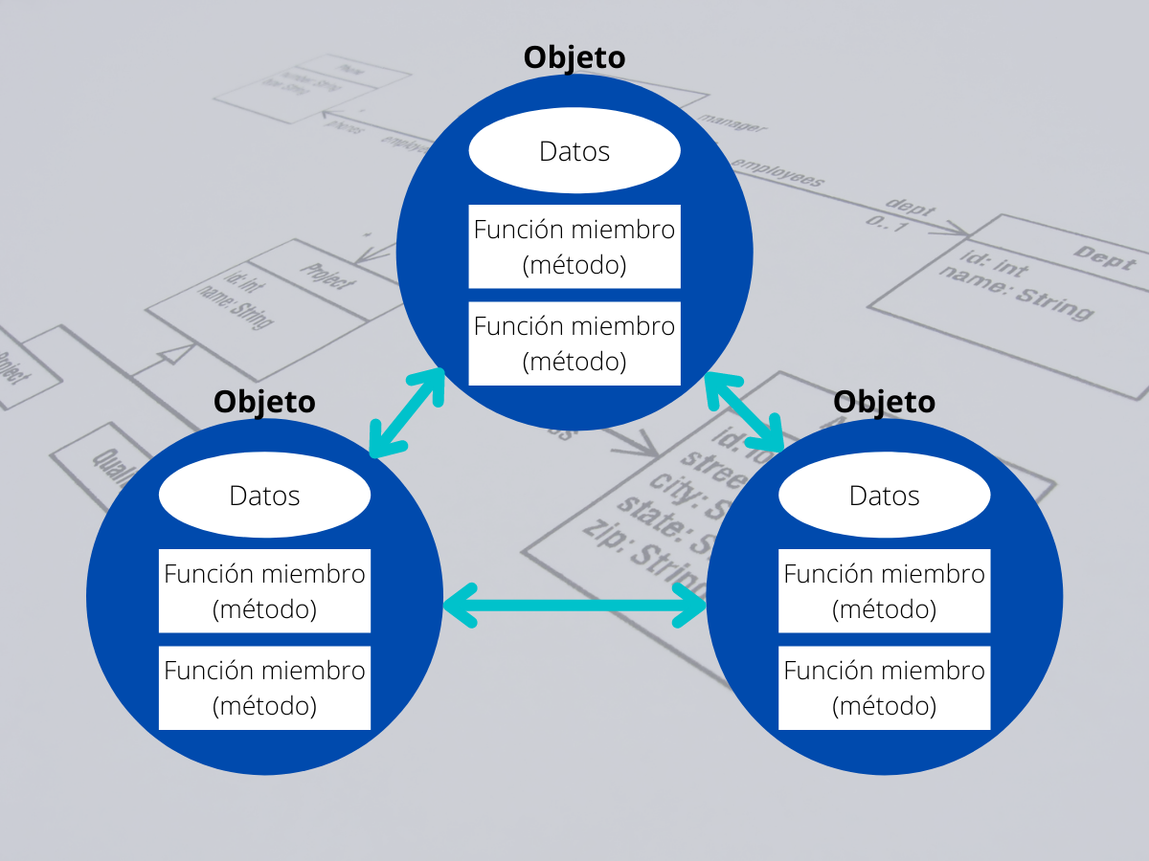

Slide 23
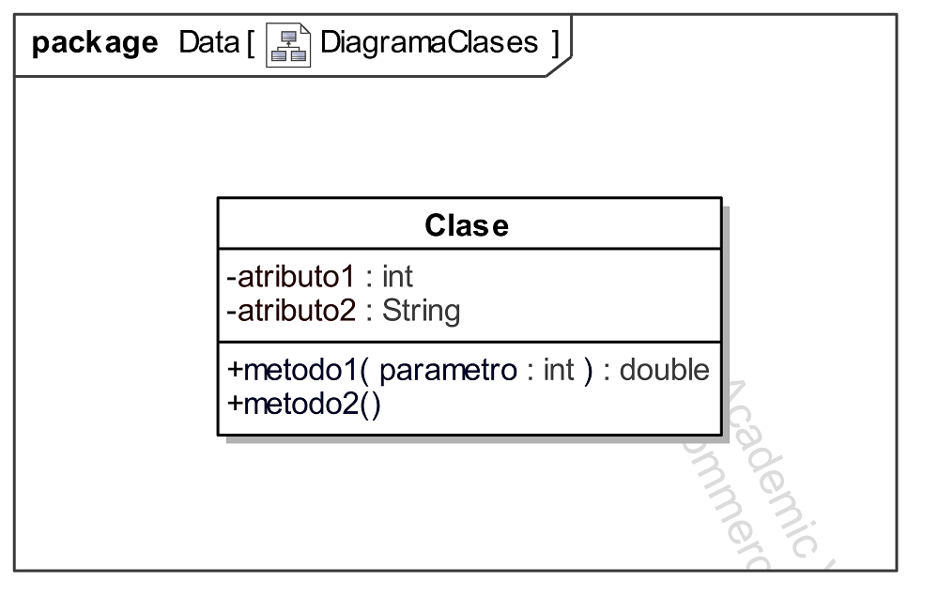
Clases
Una clase es la implementación de un tipo abstracto de dato y describe no solo los atributos (datos) de un objeto sino también sus operaciones (comportamiento).

Slide 24
Instancias
Una clase describe un objeto, en la práctica múltiples objetos. En conceptos de programación, una clase es, realmente, un tipo de dato, y se puede crear, en consecuencia, variables de ese tipo. En programación orientada a objetos, a estas variables se les denomina instancias (“instances”), y también por sus sinónimos ejemplares, casos, etc.
Las instancias son la implementación de los objetos descritos en una clase. Estas instancias constan de los datos o atributos descritos en la clase y se pueden manipular con las operaciones definidas en la propia clase.

Slide 25
Atributos y métodos
Los atributos indican propiedades de los objetos (por ejemplo, propietario, marca, color, tamaño, etc.).
En programación orientada a objetos, las operaciones definidas para los objetos se denominan, como ya se ha comentado, métodos. Cuando se llama a una operación de un objeto se interpreta como el envío de un mensaje a dicho objeto.
Un programa orientado a objetos se forma enviando mensajes a los objetos, que a su vez producen (envían) más mensajes a otros objetos.

Slide 26
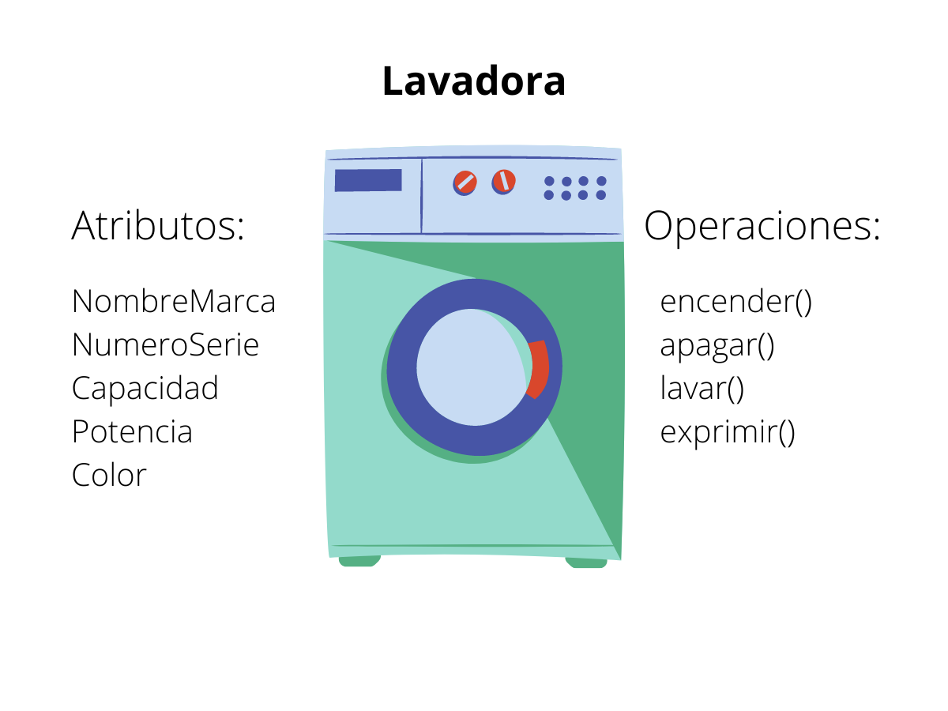
Ejemplo
Tenemos la clase lavadora con sus atributos y sus operaciones (métodos)
¿Cuáles serían los objetos?

Slide 27
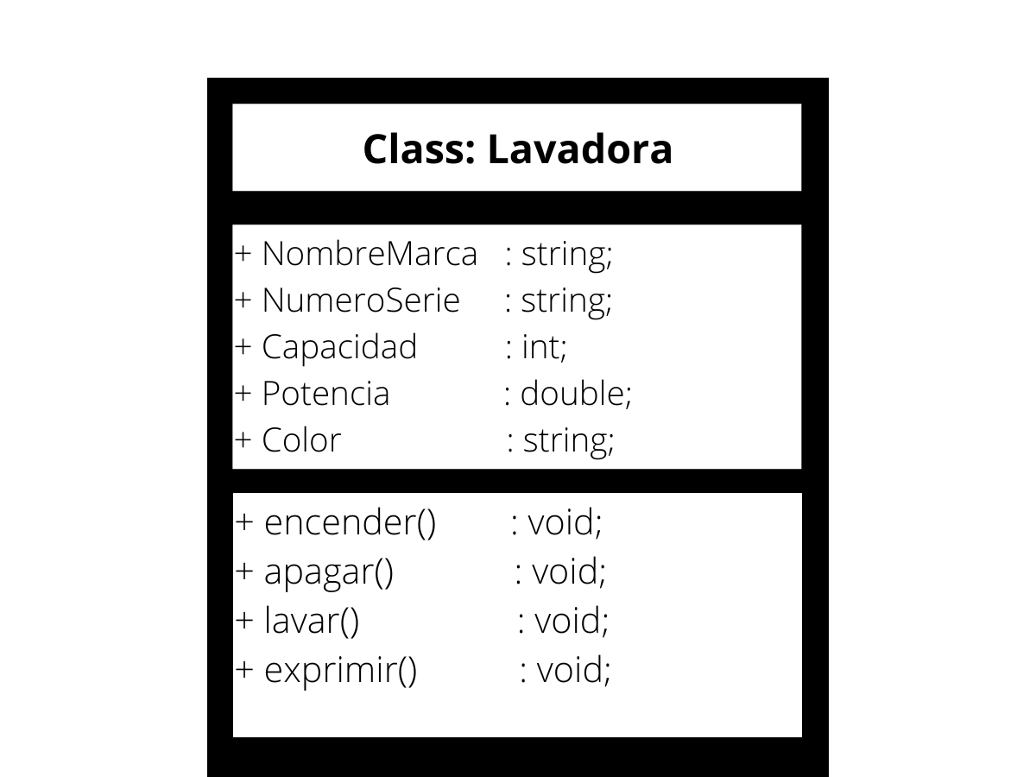
Diagrama de clases uml
La clase se representa con el sufijo “Class” seguido de su nombre.
Los atributos pueden ser de tres tipos (públicos “+”, privados “-” o protegidos “#” o “&”)
Los métodos, al igual que los atributos, pueden ser públicos, privados o protegidos, pueden incluir parámetros y ser de un tipo de dato.

Slide 28
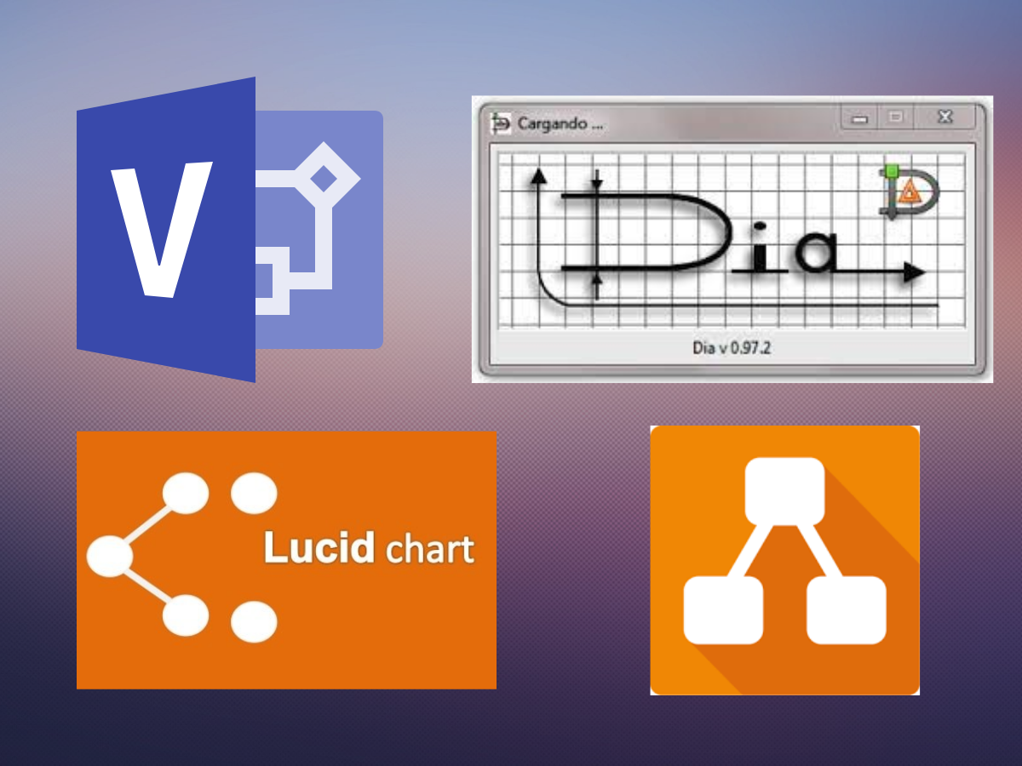
Herramientas para realizar diagramas UML

Slide 29
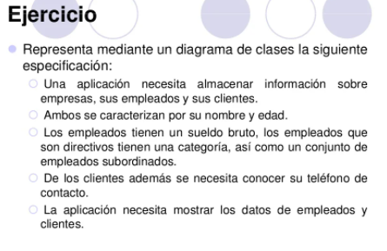

Slide 30
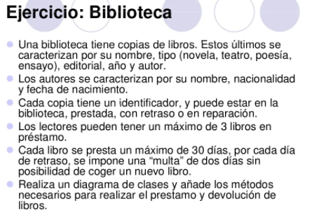

Slide 31
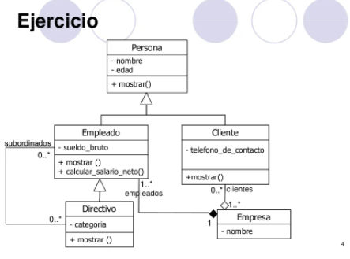

Slide 32
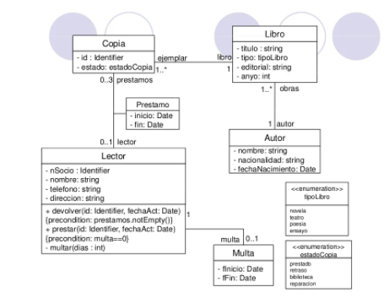

Slide 33
Sintaxis

Slide 34
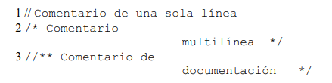
Comentarios

Slide 35
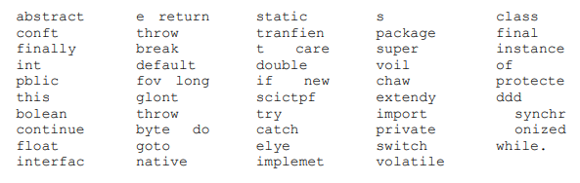
Breve Lista de palabras reservadas

Slide 36
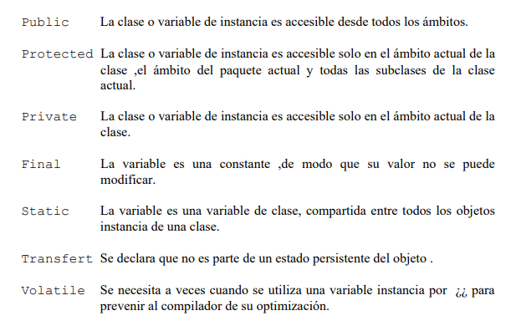
Modificadores de variables

Slide 37
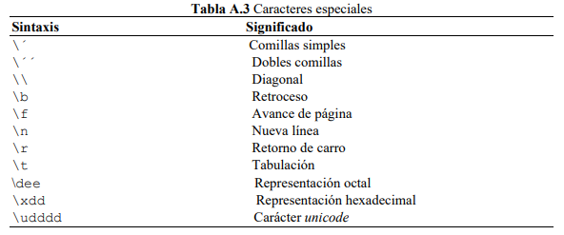
Caracteres especiales

